Slide 1
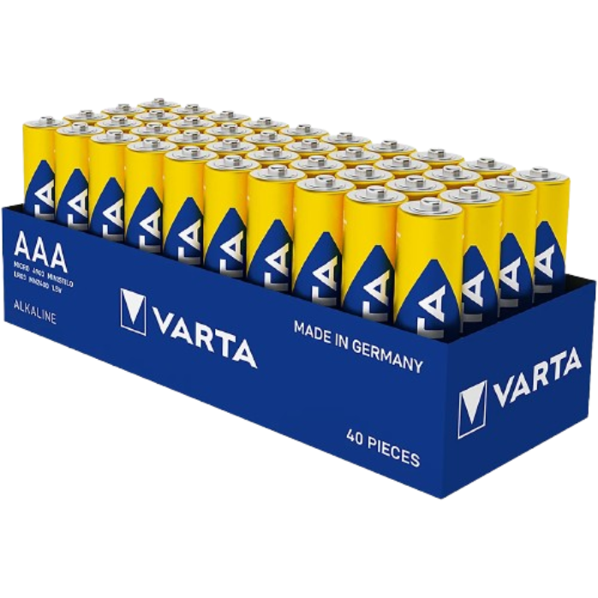
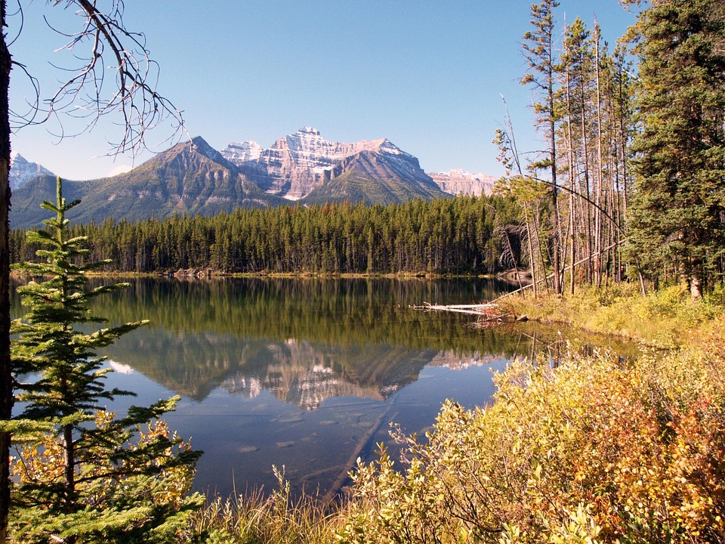
Recyklace
Stanislav Mach

Slide 2
Recyklace
Proč je důležité je recyklovat?
Obsahují cenné materiály jako měď, hliník, zlato.
Mohou obsahovat i nebezpečné látky – např. olovo, rtuť, kadmium.
Pokud skončí na skládce, mohou znečistit půdu a vodu.
Recyklací se šetří přírodní zdroje a snižuje množství odpadu

Slide 3
Recyklace
Kam s nimi?
Do červených kontejnerů na elektro (např. od společnosti ASEKOL).
Na sběrné dvory.
Do elektro obchodů – mají povinnost staré elektro přijmout při nákupu nového nebo i bez nákupu (drobné do 25 cm).
Do speciálních recyklačních boxů ve školách, úřadech nebo knihovnách.

Slide 4
Recyklace
Proč recyklovat baterky?
Obsahují toxické látky jako kadmium, olovo, rtuť.
Mnohé obsahují vzácné kovy – kobalt, lithium, nikl.
Baterie mohou být nebezpečné, pokud se nesprávně skladují – hrozí únik chemikálií nebo požár

